Slide 1


Проект «По дорогам сказок»

Slide 2
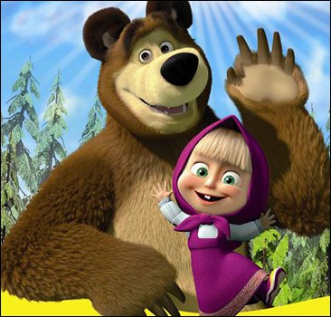
Цели:
- развитие устойчивого интереса к сказке как к произведению искусства;
- раскрытие ценности совместного творчества детей и их родителей.
Участники проекта;
дети старшей группы, родители, воспитатель.
Тип проекта:
информационно-творческий , групповой, краткосрочный
Продолжительность:
1 месяц.

Slide 3


Slide 4
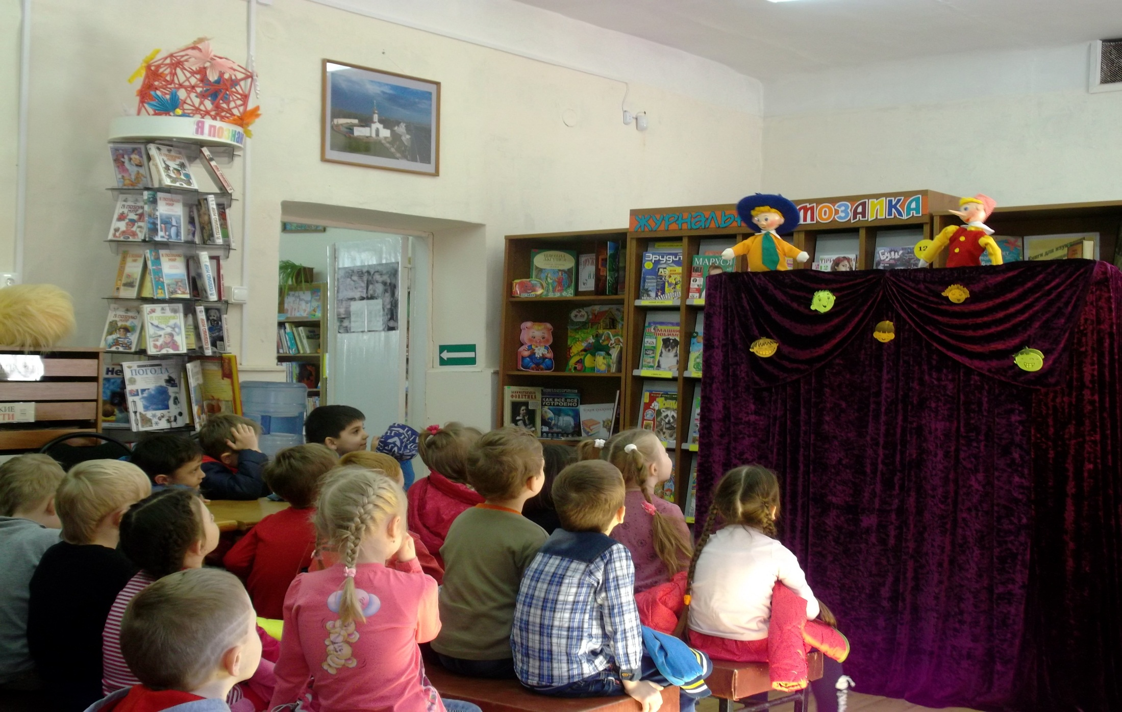
В рамках декады «Неделя книги» детей нашей группы пригласили на экскурсию в библиотеку. На экскурсии в библиотеке дети встретились со сказочным персонажем Буратино и Незнайкой, которые предложили детям поиграть в игру «Закончи рифму», цитируя отрывки из знакомых детям сказочных литературных произведений. В ходе, проведенной с детьми игры, мы увидели пробелы у некоторых детей в знании художественных произведений, что и стало стимулом для создания в нашей группе проекта «Неделя сказок.
О ы

Slide 5
Задачи.
1
1Образовательные: учить развивать сюжет, использовать «сказочные» языковые средства; формировать творческое рассказывание, умение раскрывать тему, подчинять свою сказку определённой (основной) мысли.
2
2.Развивающие: развивать традиции семейного чтения.
3
3.Воспитательные: создавать атмосферу эмоционального комфорта, взаимопонимания и поддержки; прививать умение прийти на помощь в трудную минуту.

Slide 6
Этапы работы:
I этап-
подготовительный
II этап-исследовательский
Iii этап-заключительный
1.Работа по плану с детьми, родителями.
1.Определение темы (проблемы проекта).
2Постановка цели, задач.
3. Обсуждение проекта с родителями.
4.Сбор информации, литературы, дополнительного материала.
5.Составление перспективного плана работы
2.Выполнение проекта
1. Театрализация сказки «Теремок».
5.Обобщение результатов работы.
2. Развлечение «Путешествие в сказку»
3. Сочинение сказок, оформление альбома «мои Любимые сказки»
4. Организация выставки рисунков «По дорогам сказок»
.
1.Работа по плану с
1этап-подготовительный
1этап-подготовительный
1.Определение темы (проблемы проекта).
2Постановка цели, зад1.Определение темы (проблемы проекта).
2Постановка цели, задач.
3. Обсуждение проекта с родителями.
3.Сбор информации, литературы, дополнительного материала.
4.Составление перспективного плана работы.
ач.
3. Обсуждение проекта с родителями.
3.Сбор информации, литературы, дополнительного материала.
4.Составление перспективного плана работы.

Slide 7
Деятельность детей
Образовательные Области | содержание
«Познание» | Тематические беседы, самостоятельный пересказ сказки
«Социализация» | Игровая деятельность, игры-драматизации
«Музыка» | Музыкальное сопровождение сказки
«Коммуникация» | Использование различных видов театра(настольный, кукольный) при воспроизведении сказки, Вырабатывание интонации, выразительности
«Чтение художественной литературы» | чтение и слушание в аудиозаписи сказок ;А.Н. Толстой «Буратино», А. Пушкин. «Сказка о рыбаке и рыбке», Ш. Перро «Золушка», Г.Х. Андерсон «Дюймовочка», П. Бажов. «Серебряное копытце», В. Катаев. «Цветик-семицветик», и русские народные сказки: « По щучьему велению» «Царевна-лягушка», «Сивка-Бурка», обр. М. Булатова; «Финист — Ясный сокол», обр. А. Платонова с беседами по содержанию.
«Труд» | На примере сказки проявлять готовность совершать трудовые усилия и добрые поступки.

Slide 8
Продукт детской деятельности:
Продукт детской деятельности:
выставка рисунков «По дорогам сказок»
оформление альбома сказки совместно с детьми и родителями;
практическая мастерская; рисование, лепка, аппликация героев сказок
выставка рисунков «По дорогам сказок»
театрализация сказки «Теремок».
оформление альбома сказки совместно с детьми и родителями;
Организация деятельности
индивидуальная
групповая

Slide 9
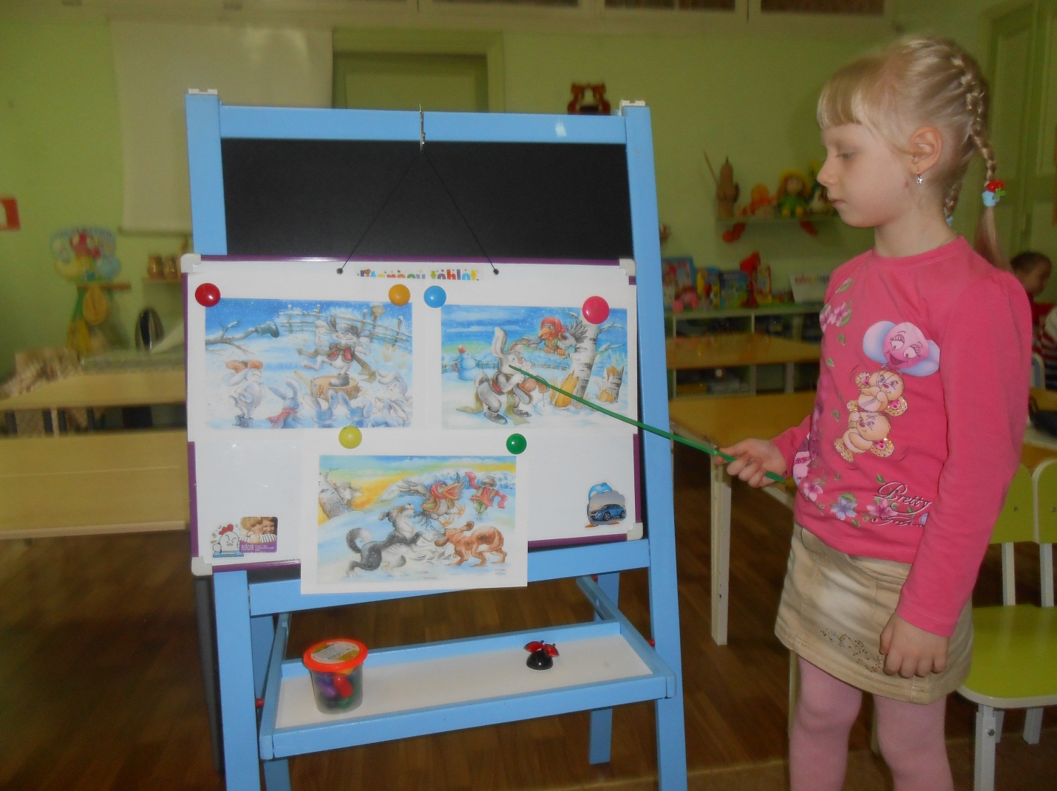
Рассказывание и пересказывание сказки «Заяц-хваста»

Slide 10
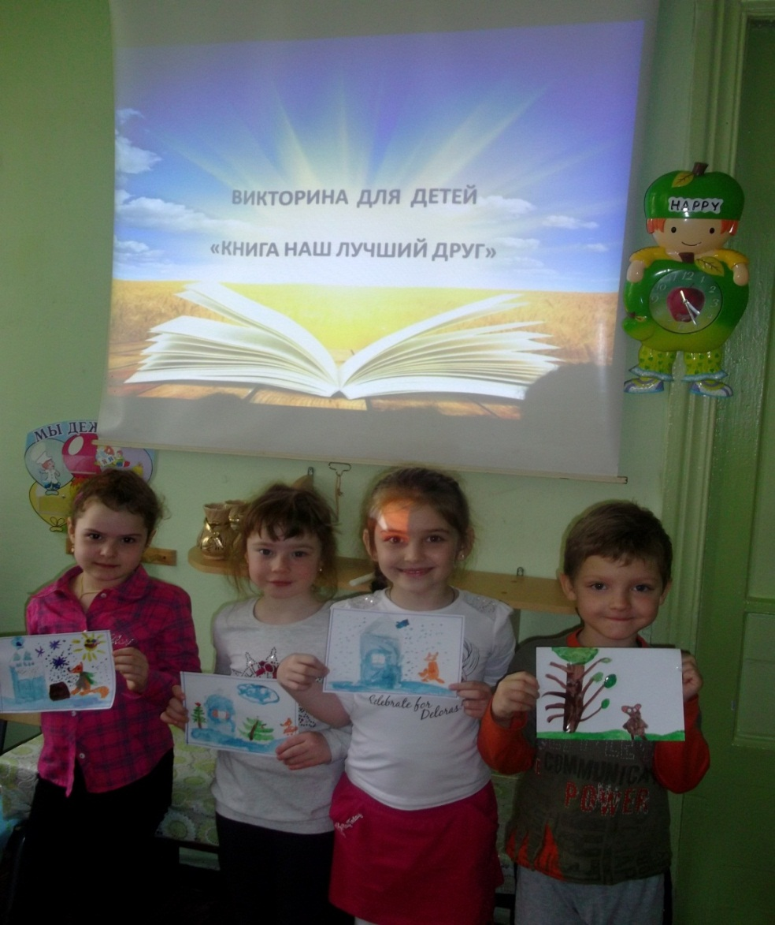
викторина «Книга-лучший друг». дети отгадывали героев сказок по слайдам, играли в игру «путаница», цель которой была исправить ошибки в сказочных произведениях, а заключительным итогом викторины было задание нарисовать любимую сказку.

Slide 11
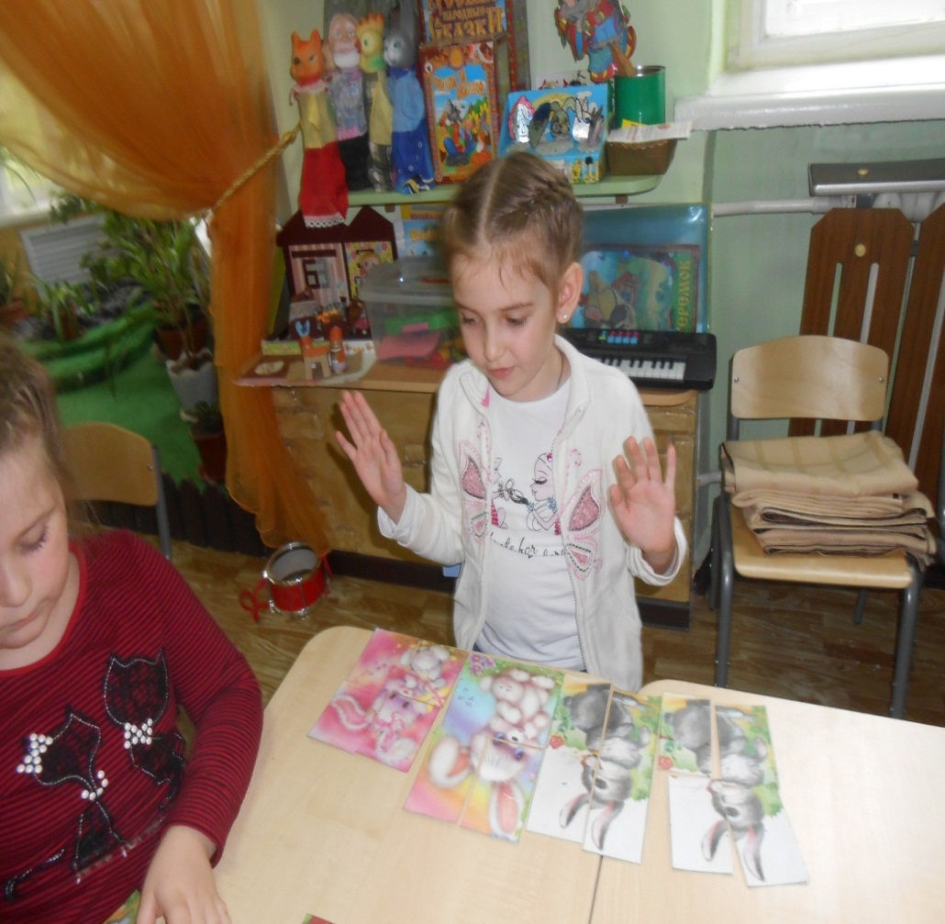
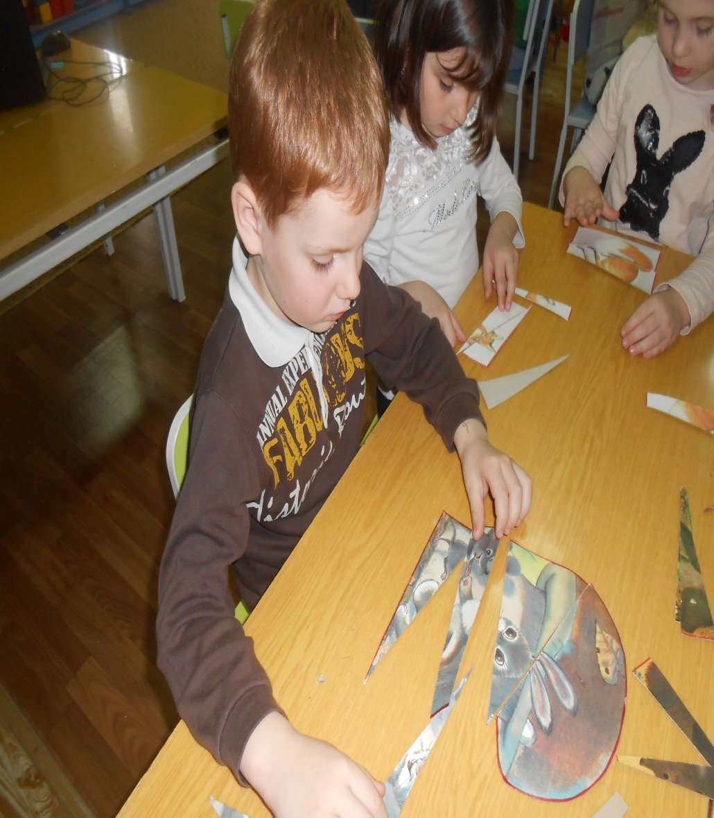
игра-викторина «Знатоки сказок». Дети составляли разрезные картинки

Slide 12
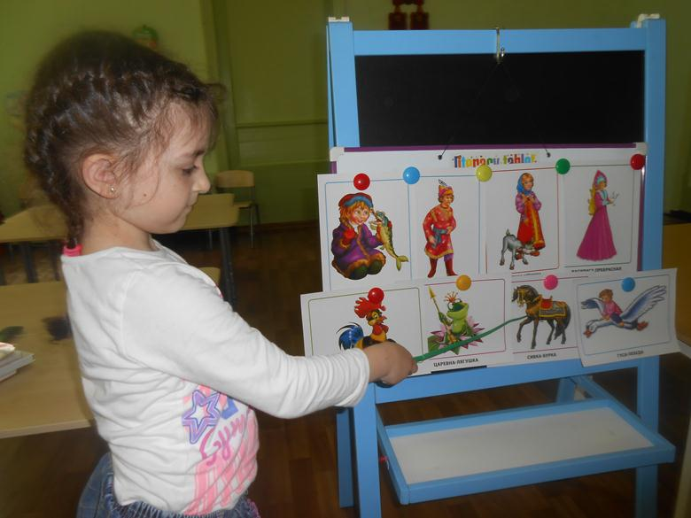
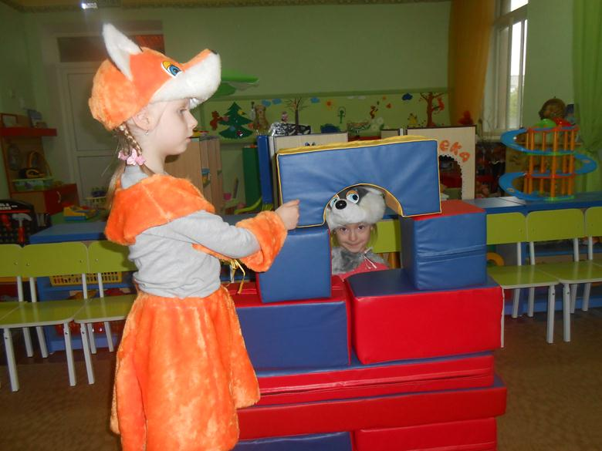
Дети обыгрывали различных героев в мини-сценках.
В командных соревнованиях дети угадывали сказочных героев по загадкам.

Slide 13
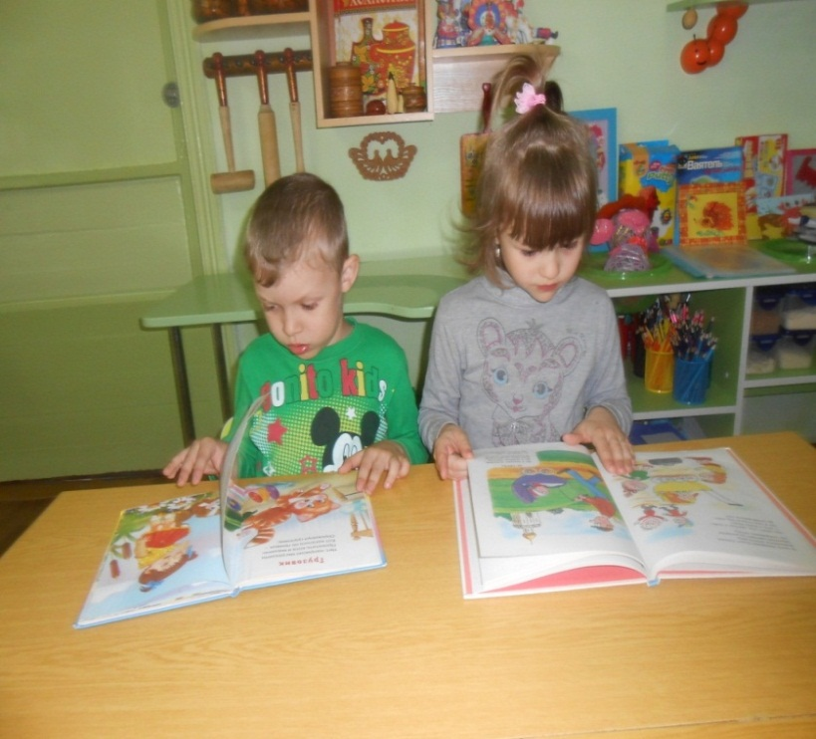
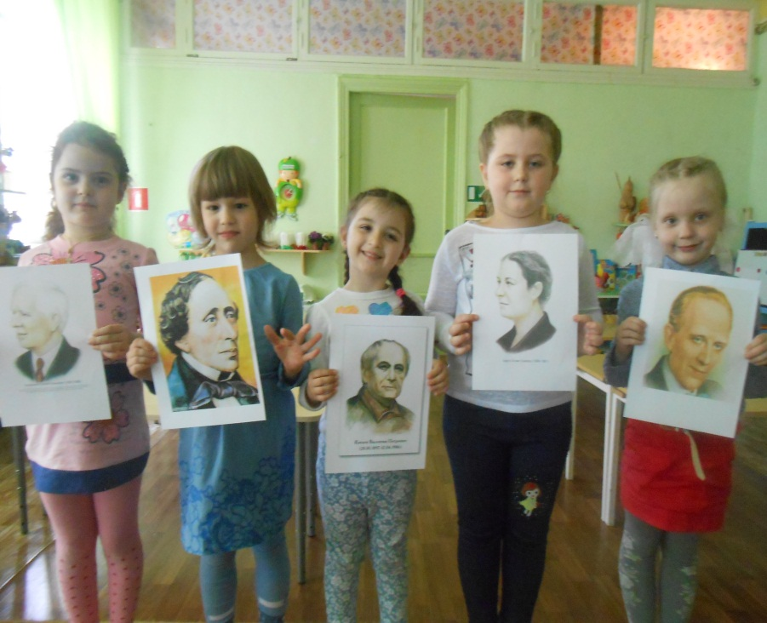
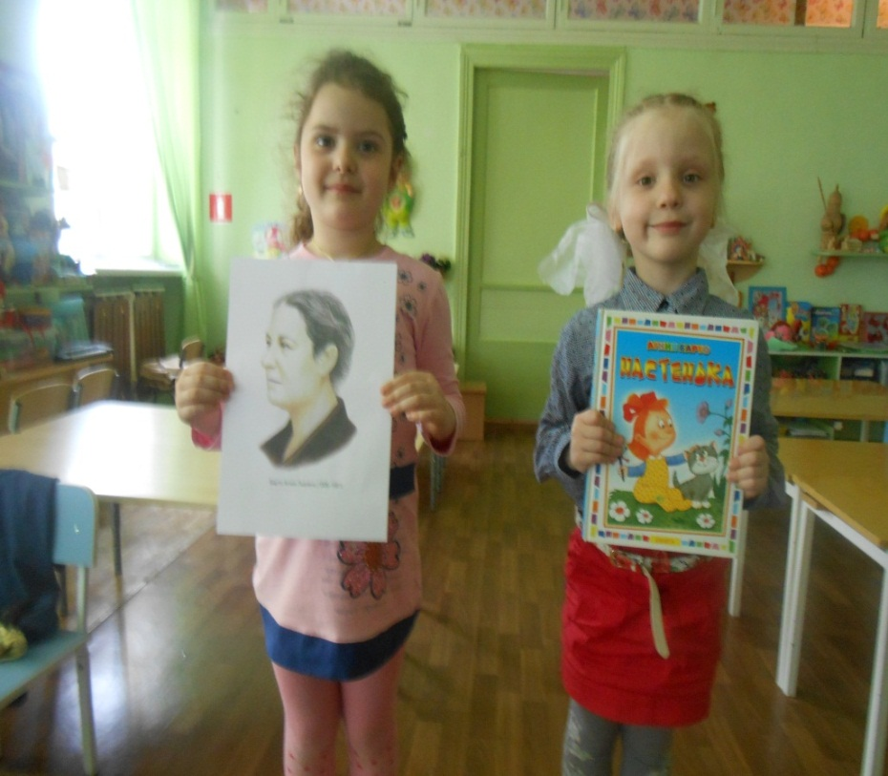
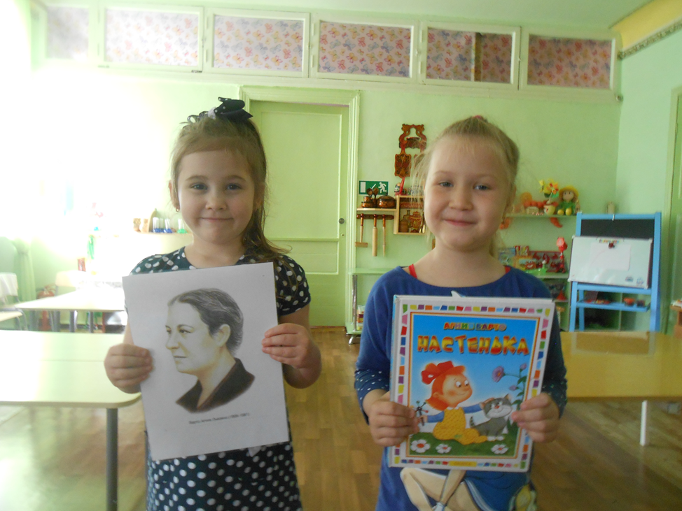
«День детских писателей». Весь этот день был посвящён творчеству Агнии Барто, детей знакомили с творчеством русского писателя: читали стихи, рассказывали сказки, рассматривали иллюстрации.

Slide 14
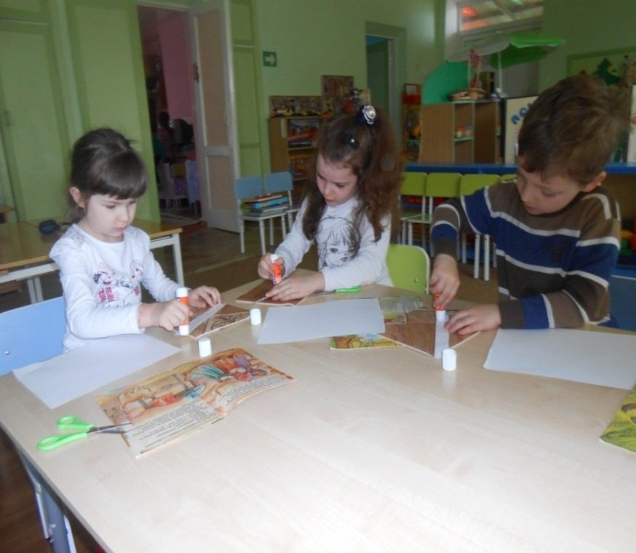
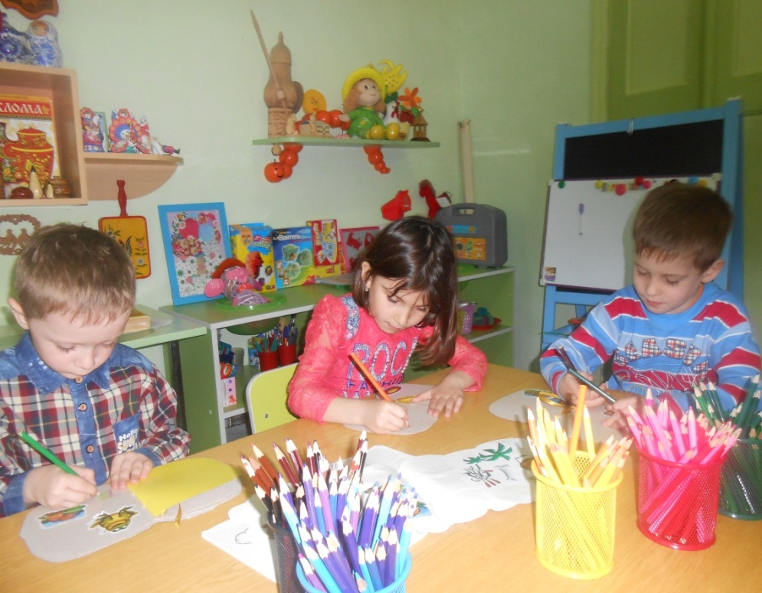
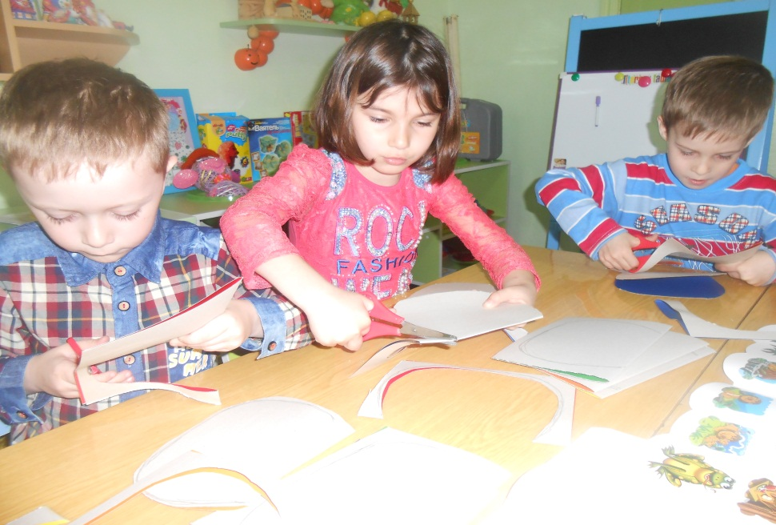
акция «Соверши добрый поступок» дети нашей группы отремонтировали книги, сделали книжки-малышки для своих братьев и сестер

Slide 15
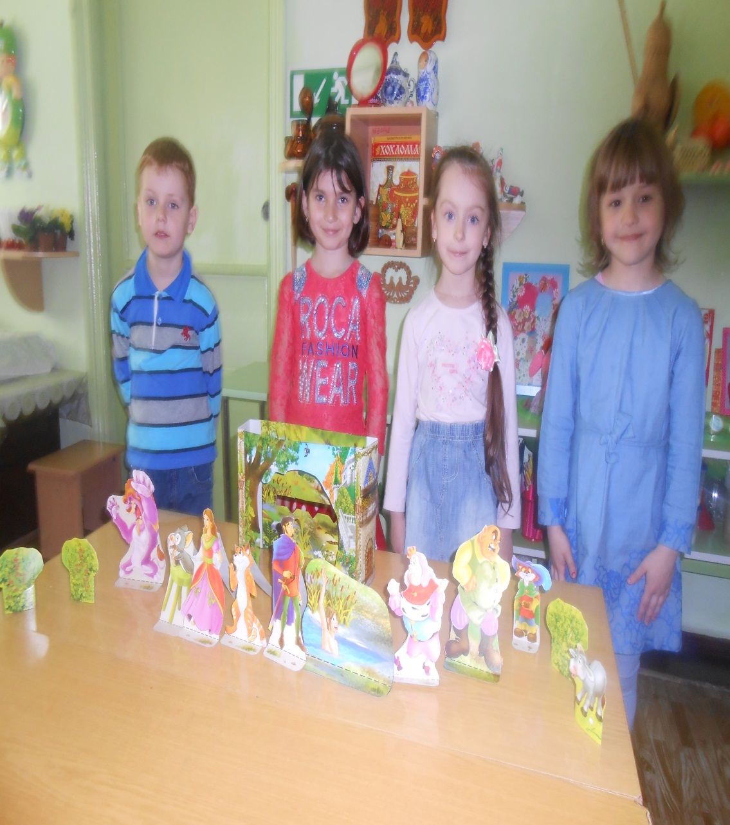
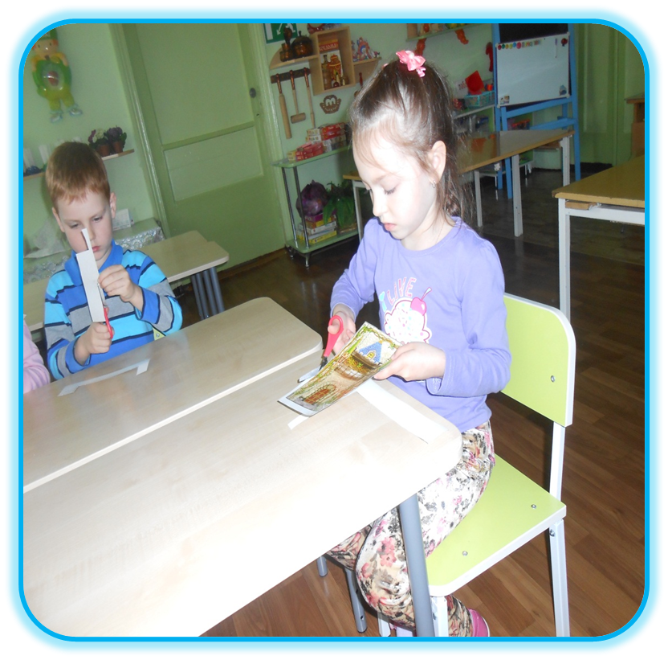
Дети вырезали и склеили настольный театр «Кот в сапогах».

Slide 16
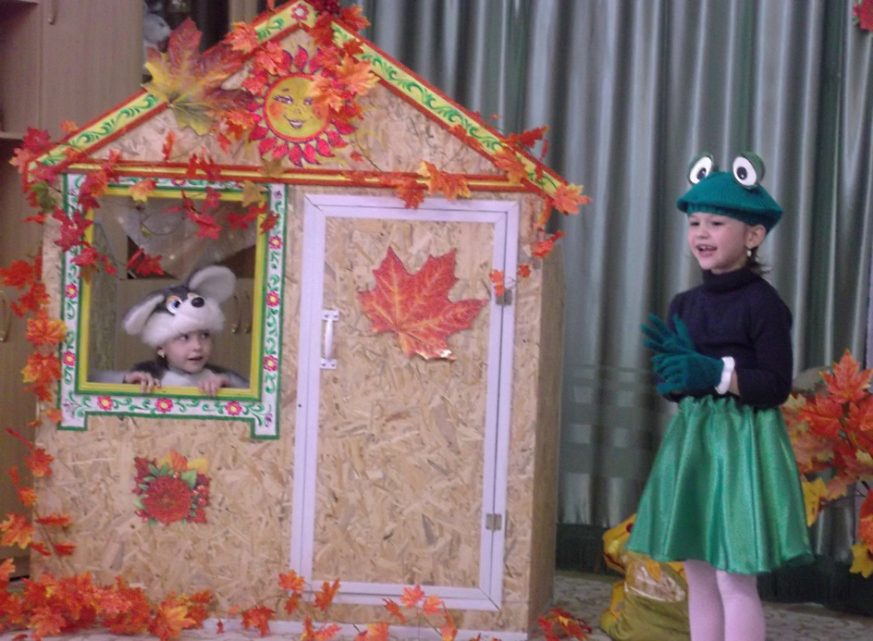
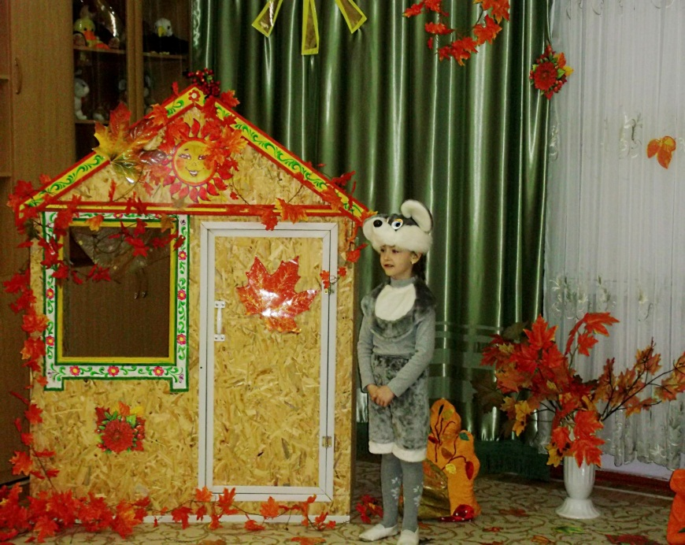
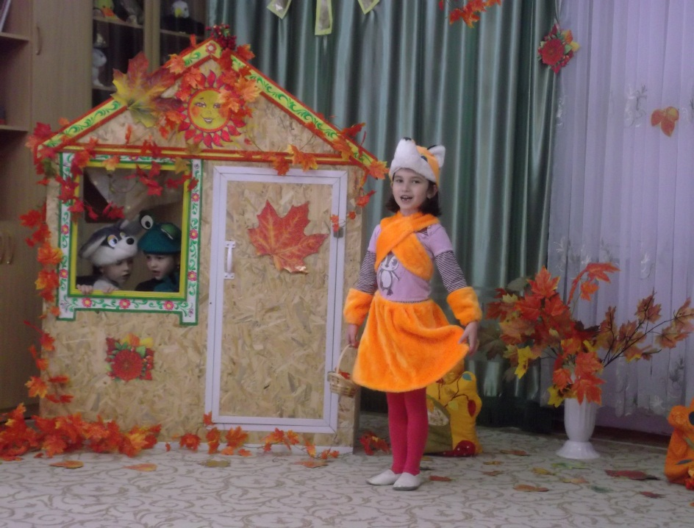
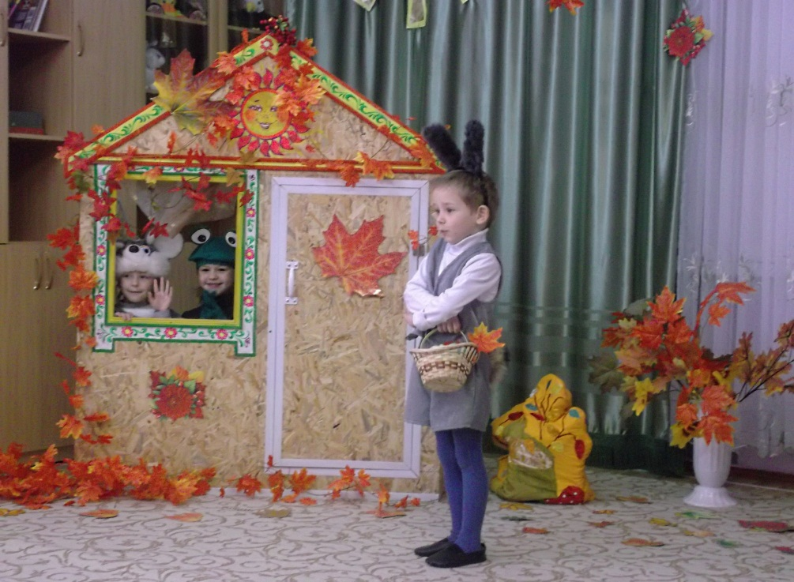
Инсценировка сказки «Теремок» для детей средних и младших групп.

Slide 17
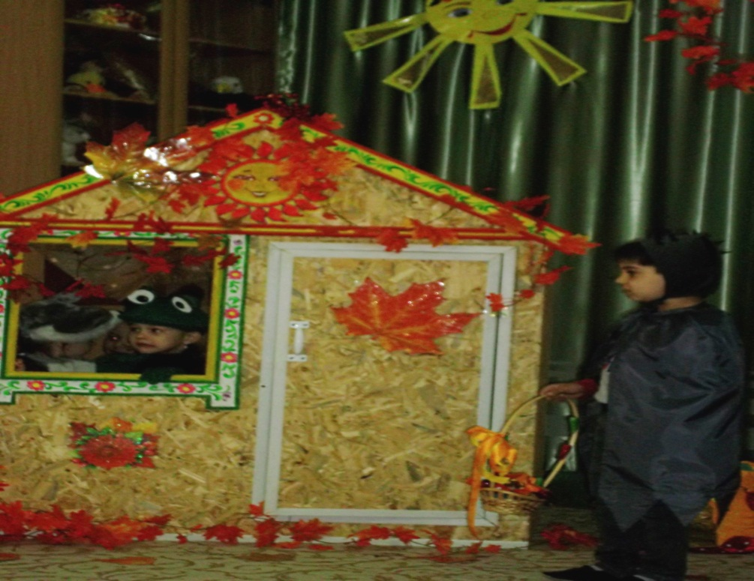
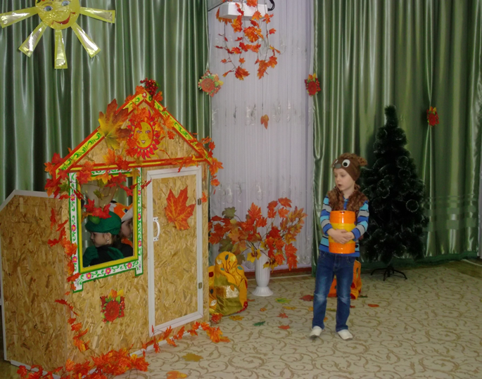
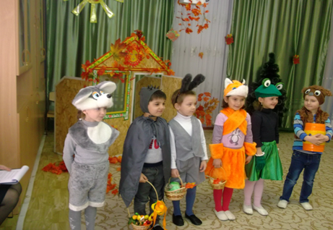
Вы артисты, молодцы, хлопают вам малыши.

Slide 18
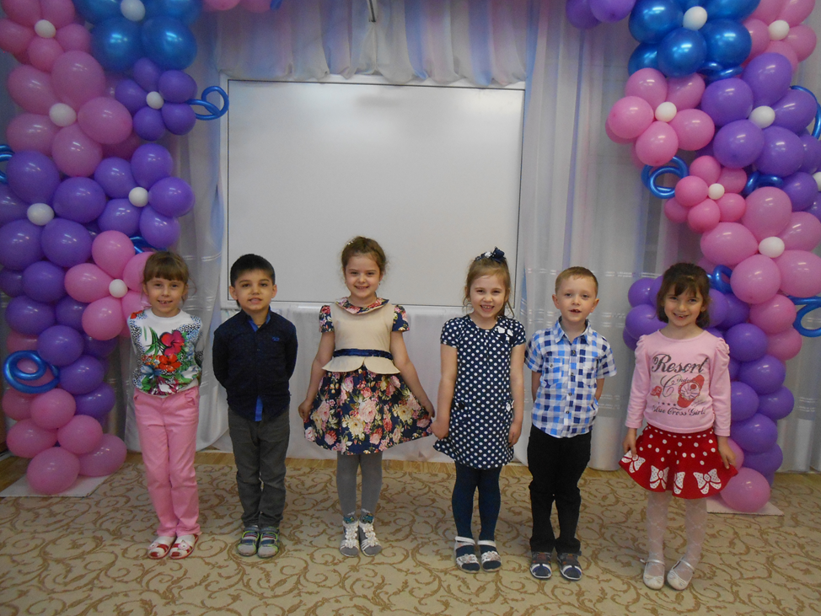
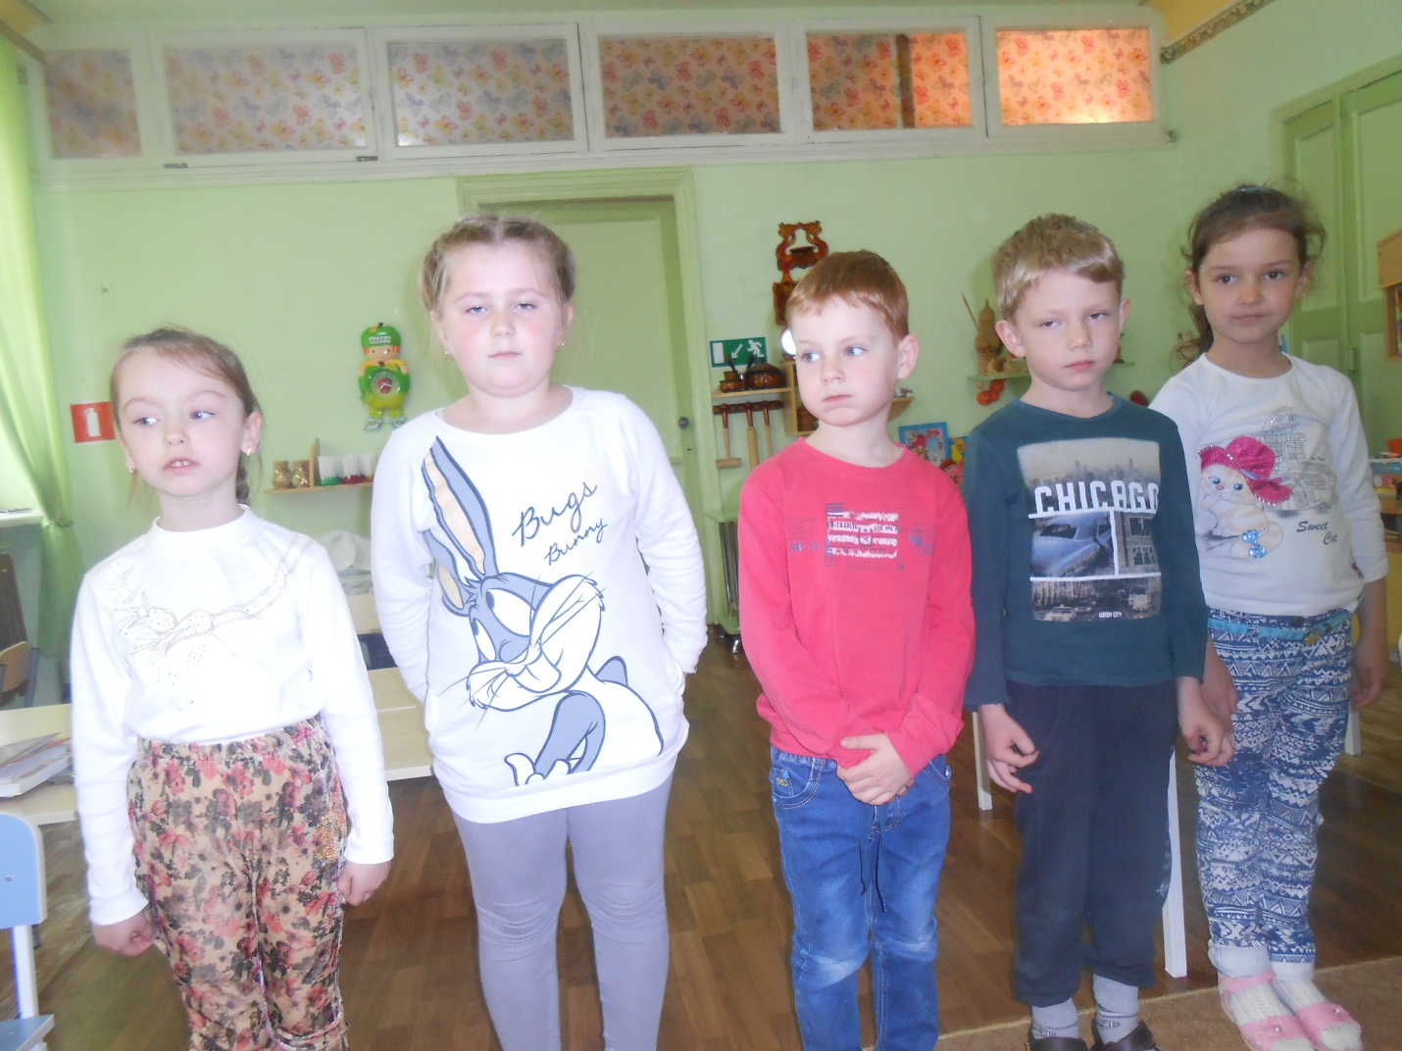
На конкурсе чтецов дети выразительно и эмоционально декламировали отрывки из произведений Корнея Чуковского «Муха-цокотуха», «Мойдодыр».
Рассматривание иллюстраций разных художников.

Slide 19
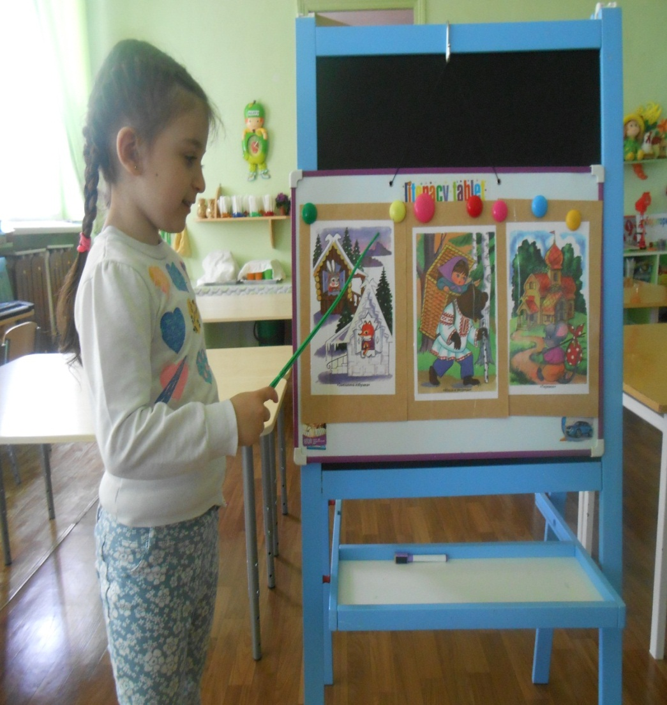
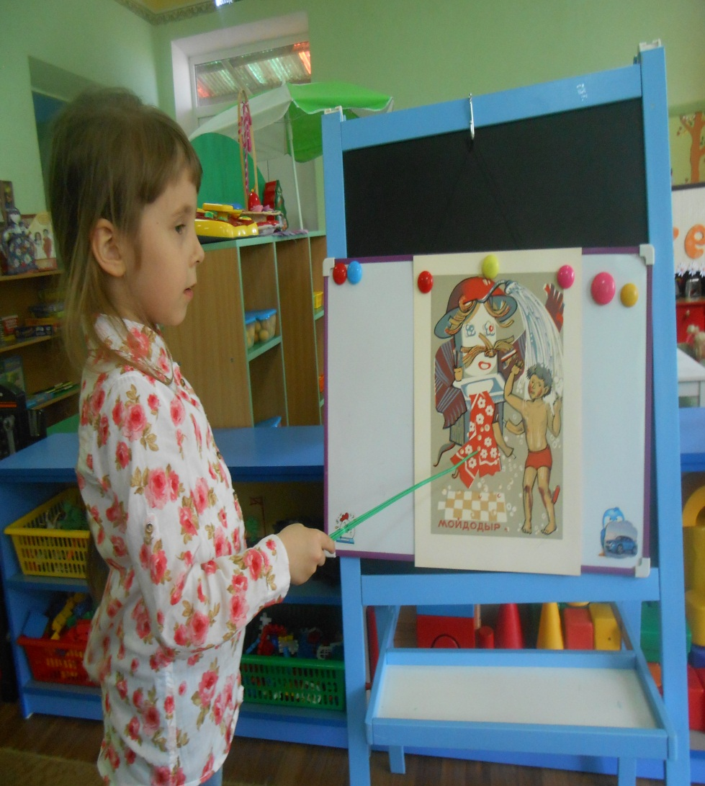
Рассматривание иллюстраций разных художников.

Slide 20
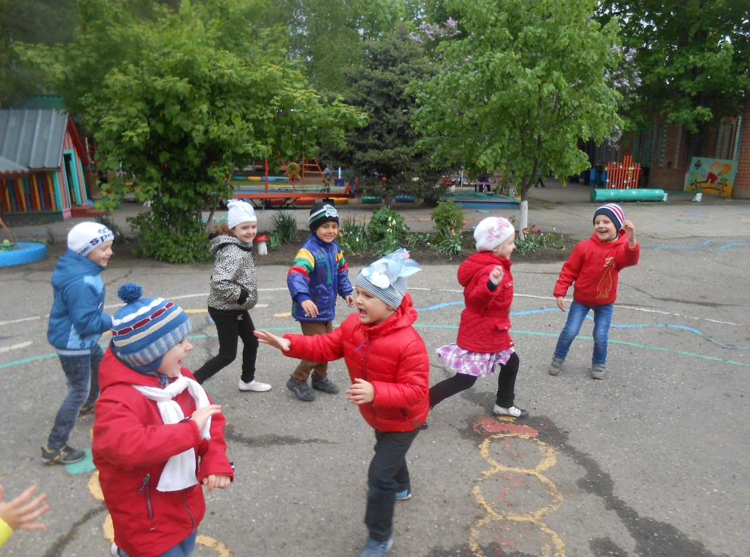
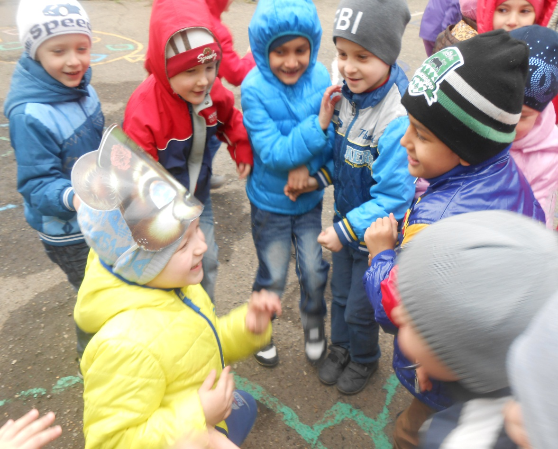
Подвижная игра
«У медведя во бору»
Подвижная игра
«гуси-лебеди»

Slide 21
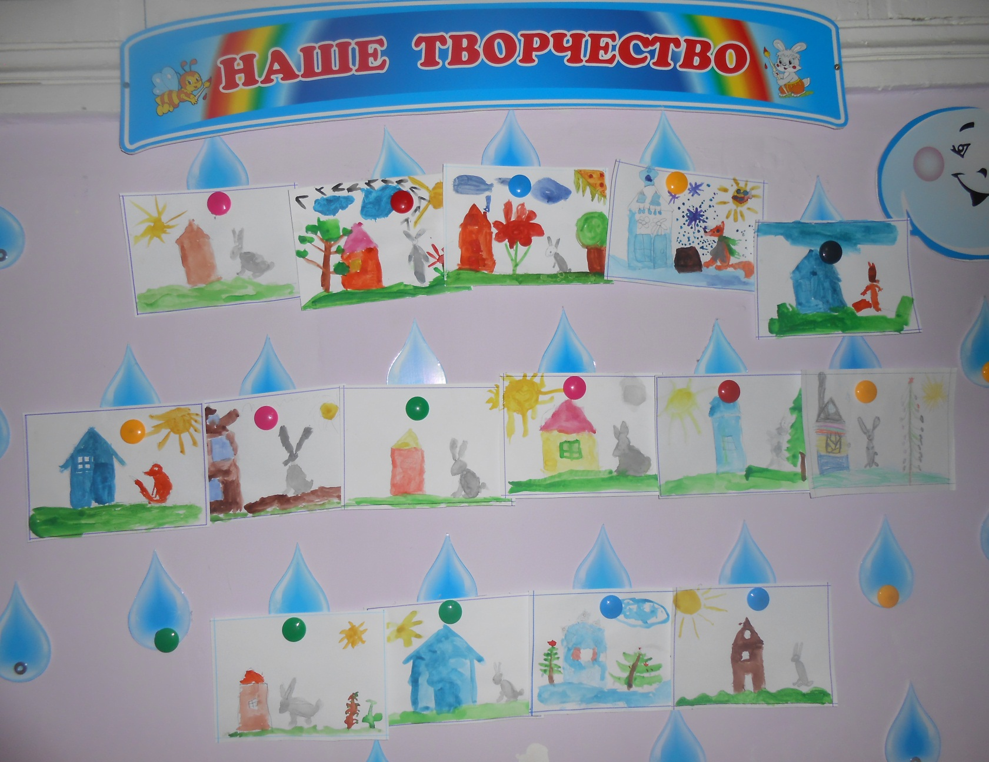
Продуктивная деятельность
Рисование сюжетное
«Была у зайчика избушка-лубяная, а у лисы - ледяная»

Slide 22
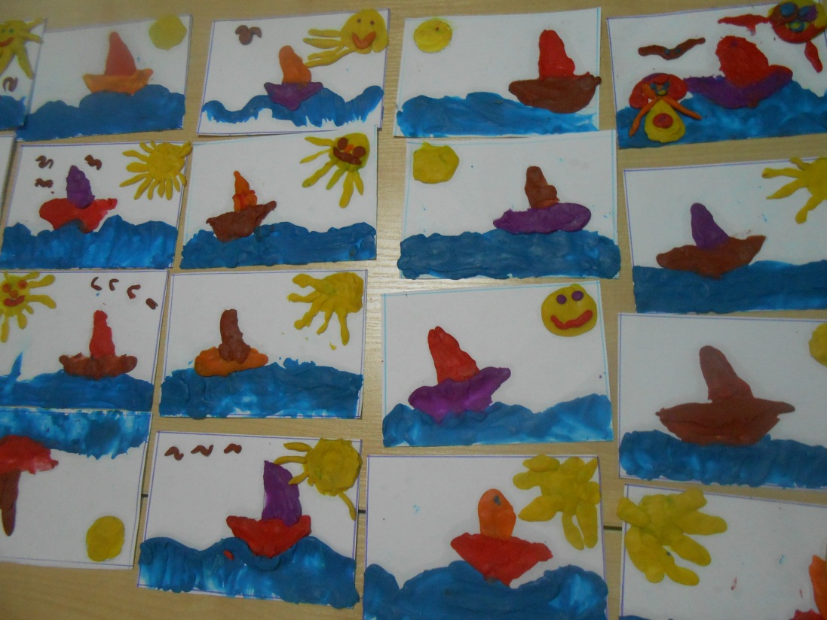
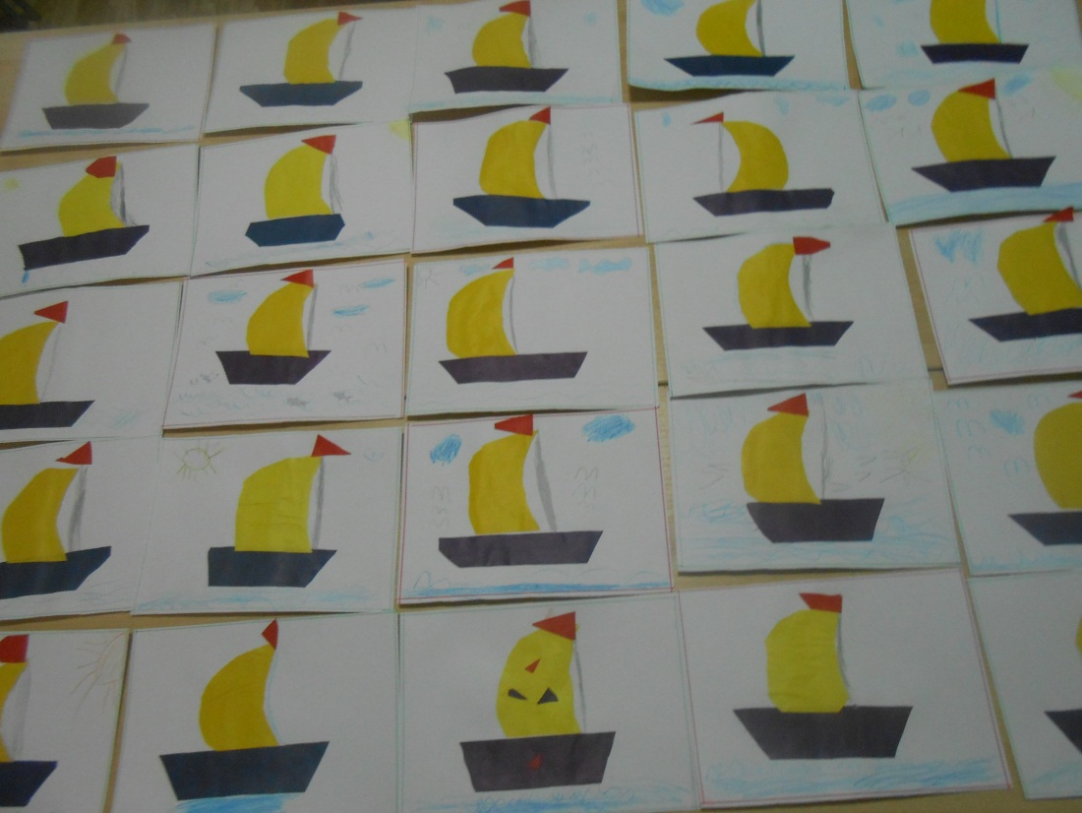
Лепка рельефная
«Ветер по морю гуляет»
Лепка рельефная
«Ветер по морю гуляет»

Slide 23
взаимодействие с родителями:
Беседа с родителями «Знакомство с проектом»
Памятка «Как поддерживать у детей интерес к сказке»
Помощь в изготовлении костюмов для спектакля «Теремок»
Придумывание сказок вместе с детьми
Консультация «Какие игровые приемы со сказкой можно использовать в работе с детьми»
Анкетирование
анкетирование;

Slide 24
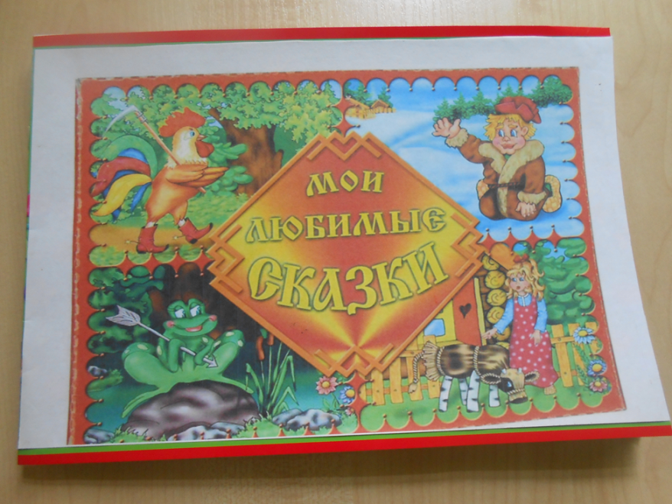
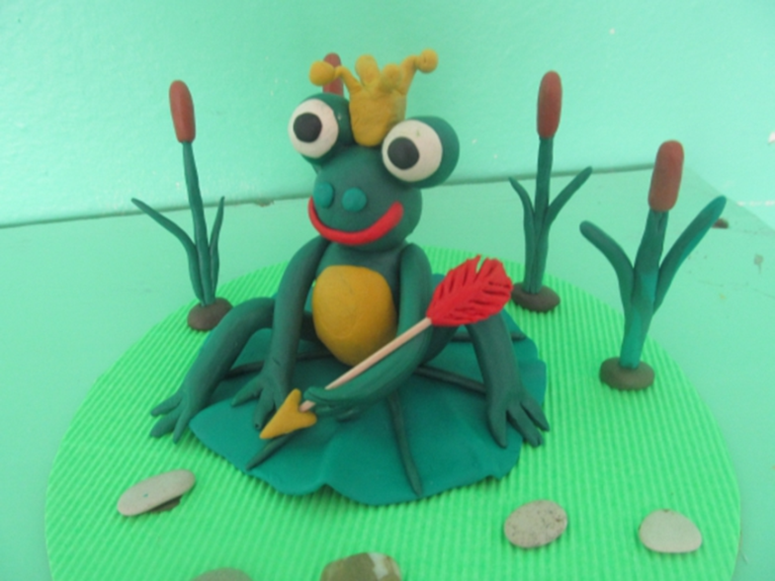
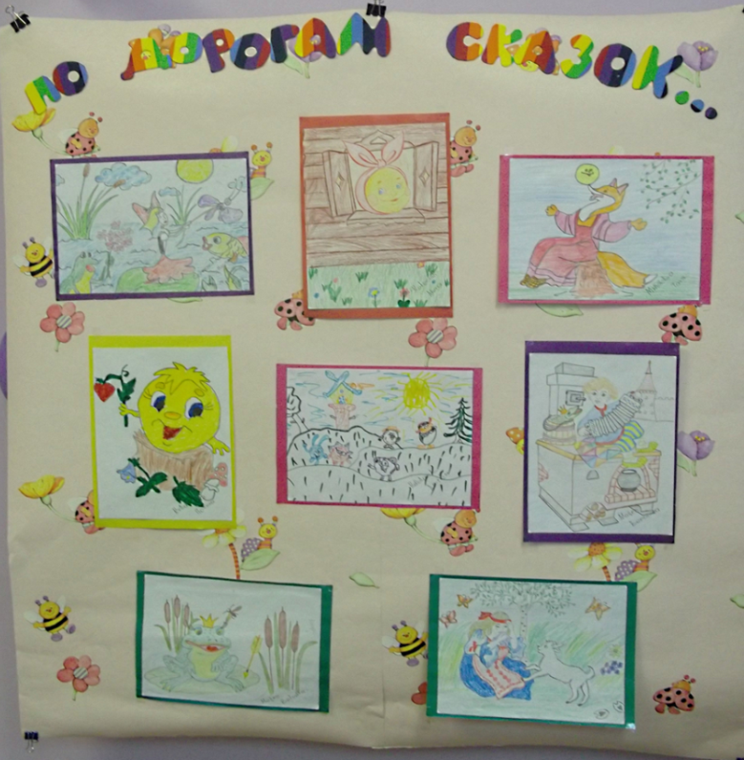
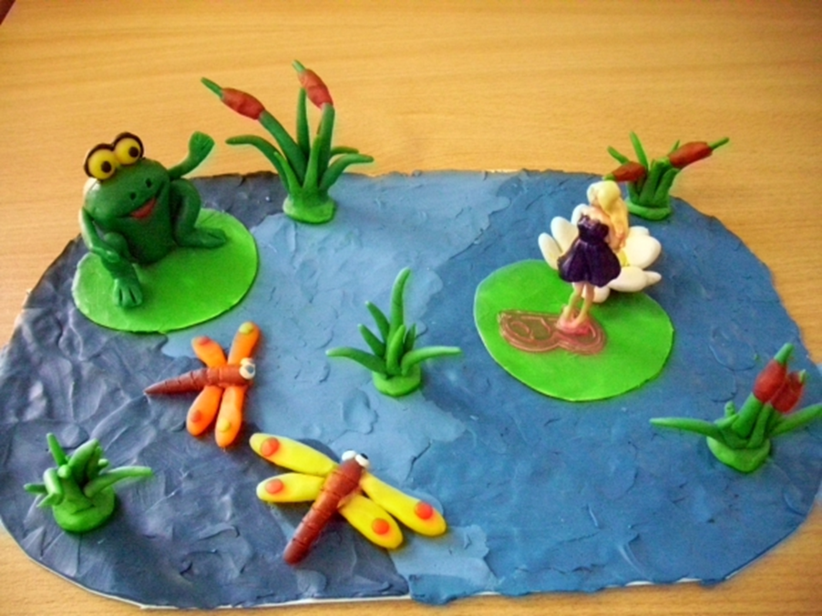
Творческим продуктом совместной деятельности детей и взрослых стали поделки и рисунки «По дорогам сказок», которые мы оформили в альбом «мои Любимые сказки».

Slide 25
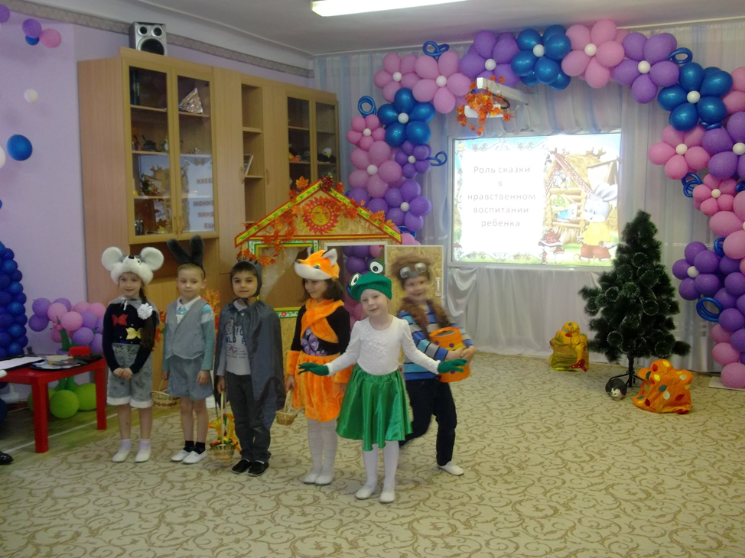
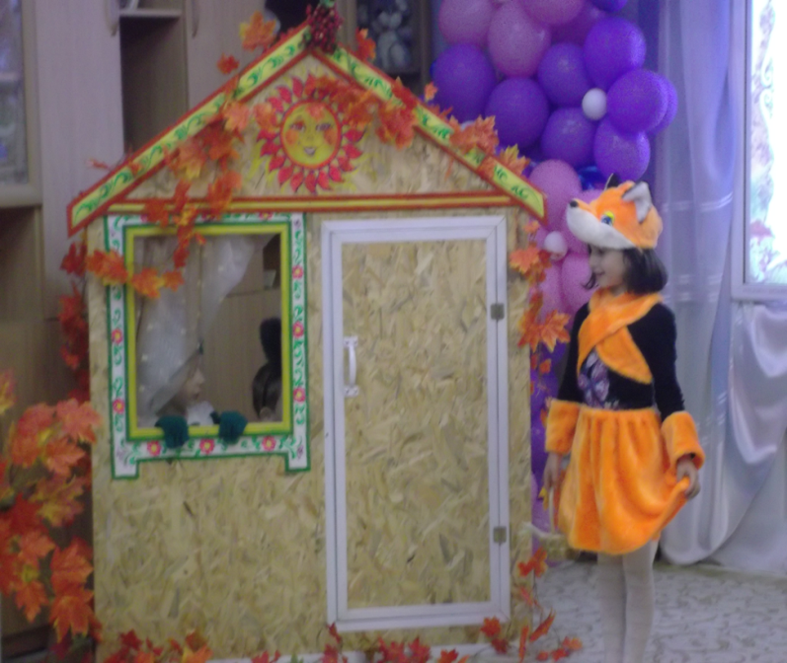
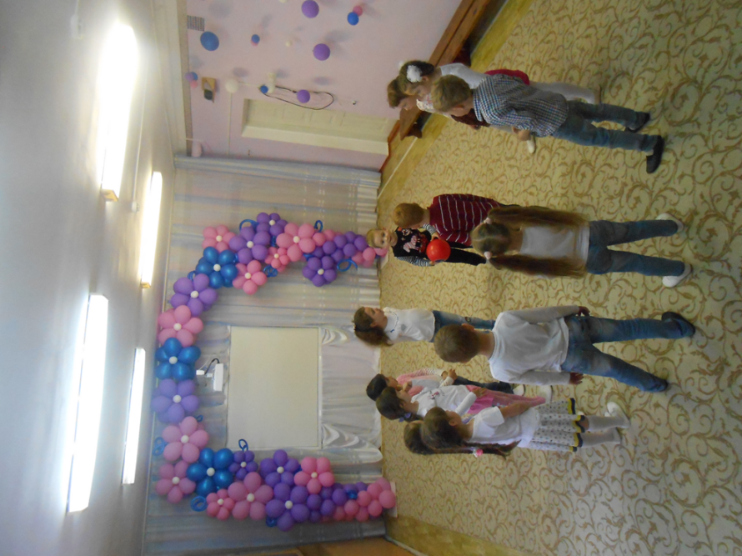
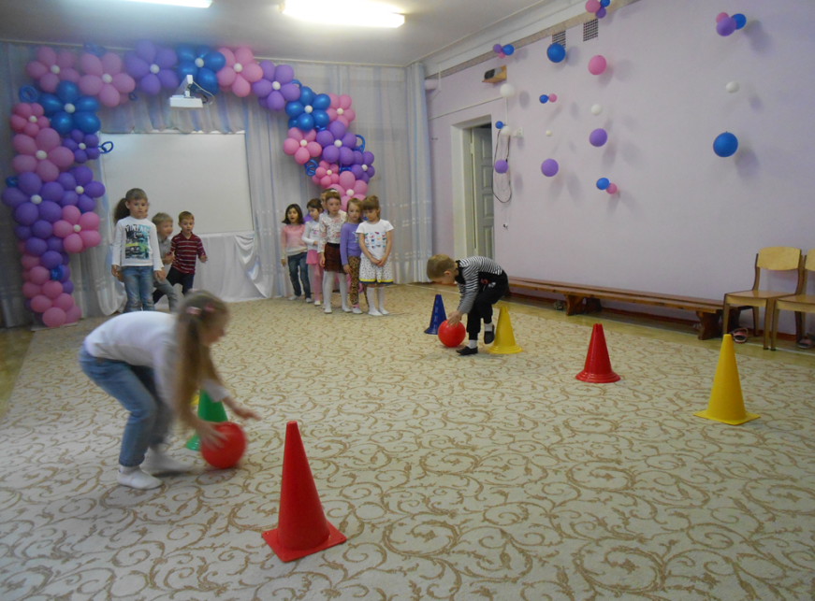
Развлечение «Путешествие в сказку» началось с инсценировки сказки «Теремок»., после чего дети участвовали в играх и эстафетах.

Slide 26
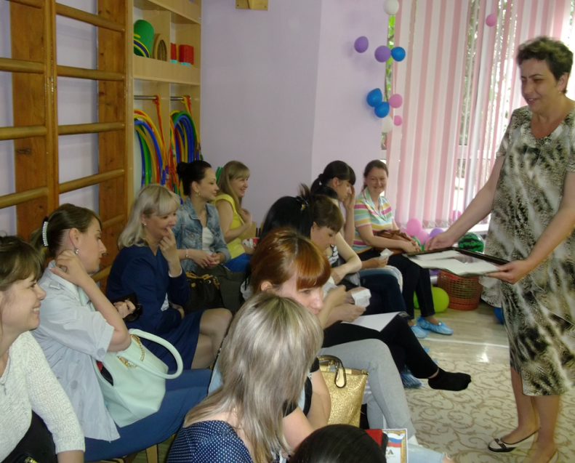
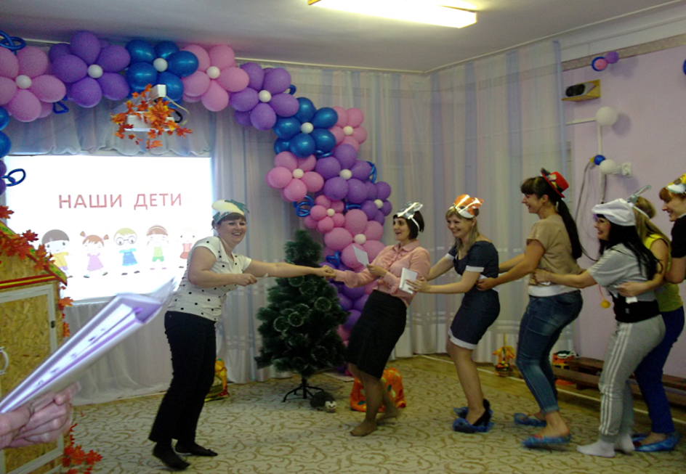
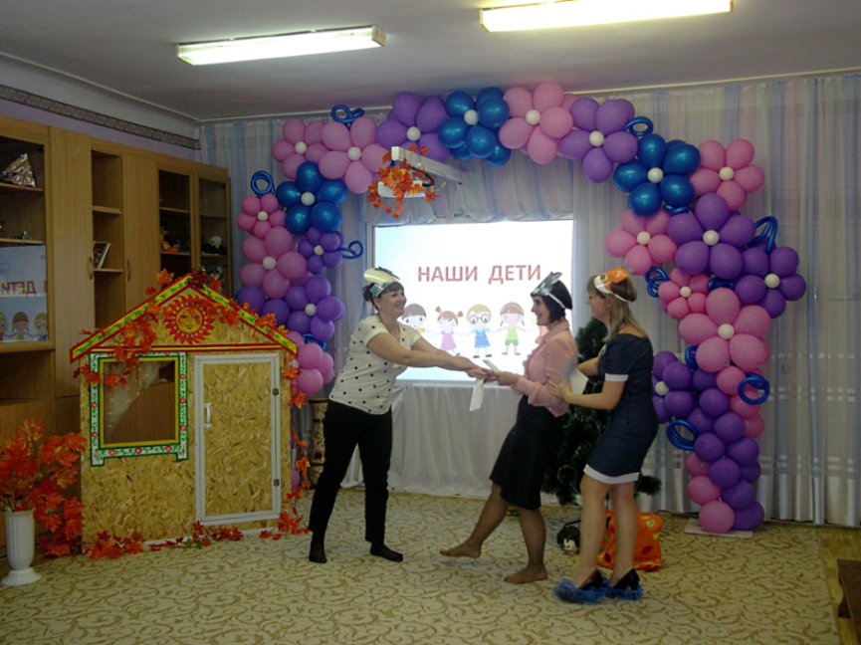
Родителям не только поучаствовали в викторине «Угадай сказку», но и в драматизации сказки «Колобок» на новый лад

Slide 27
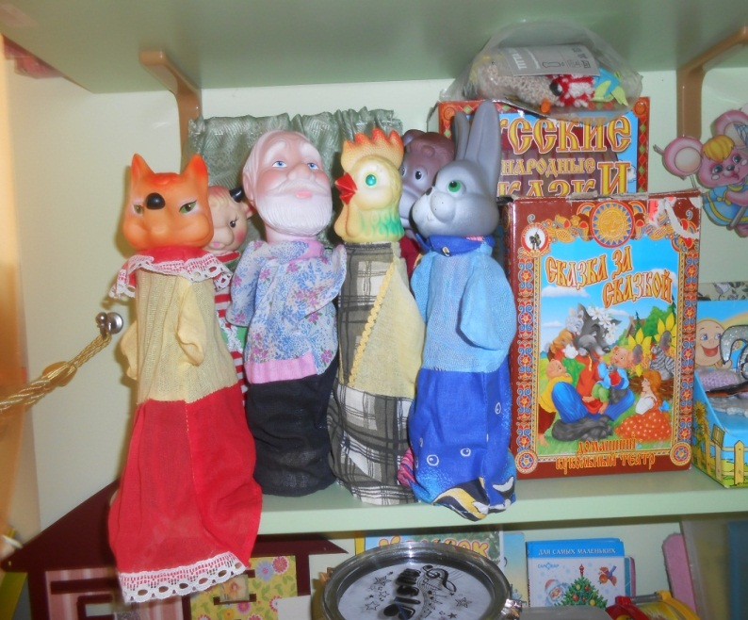
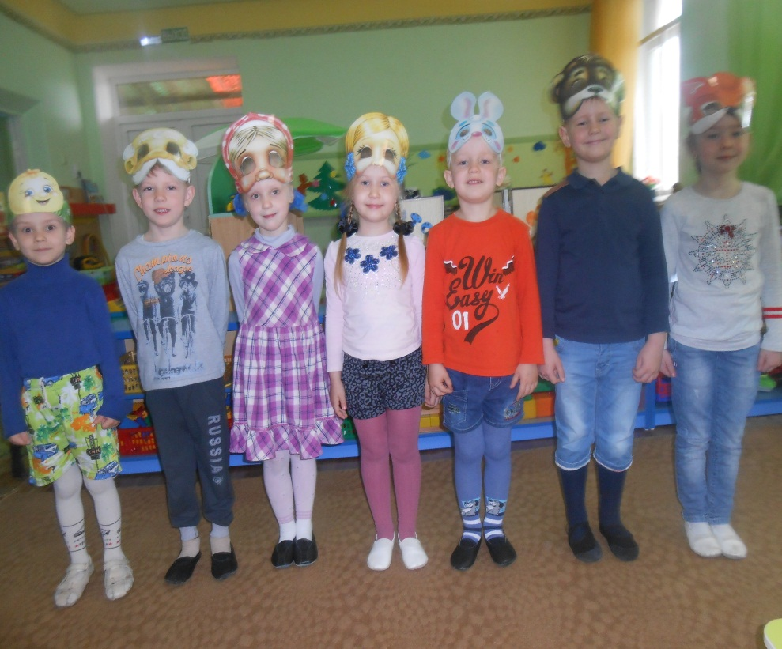
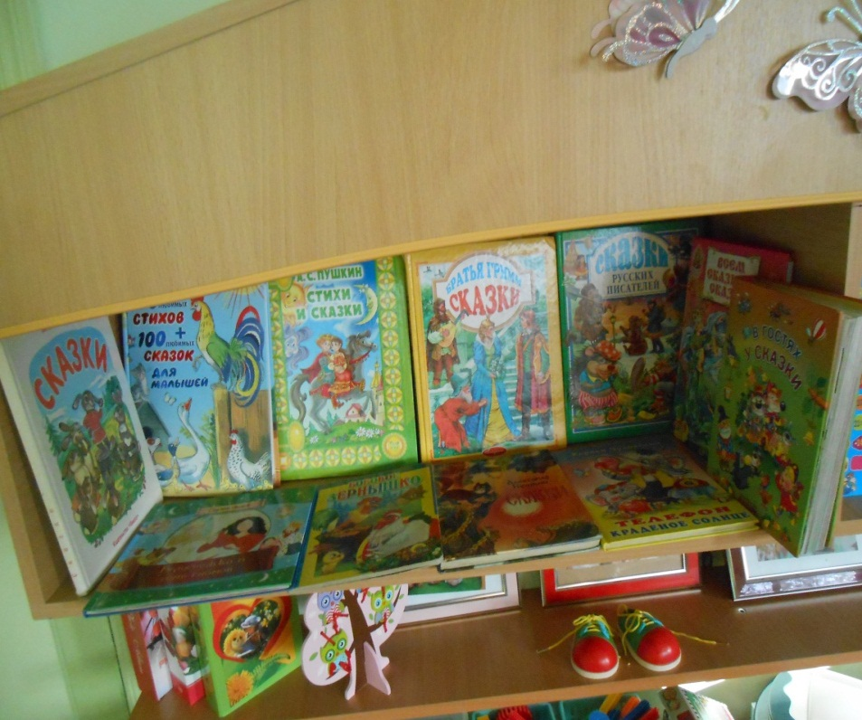
Самостоятельная игровая деятельность условия для развития творческих способностей

Slide 28
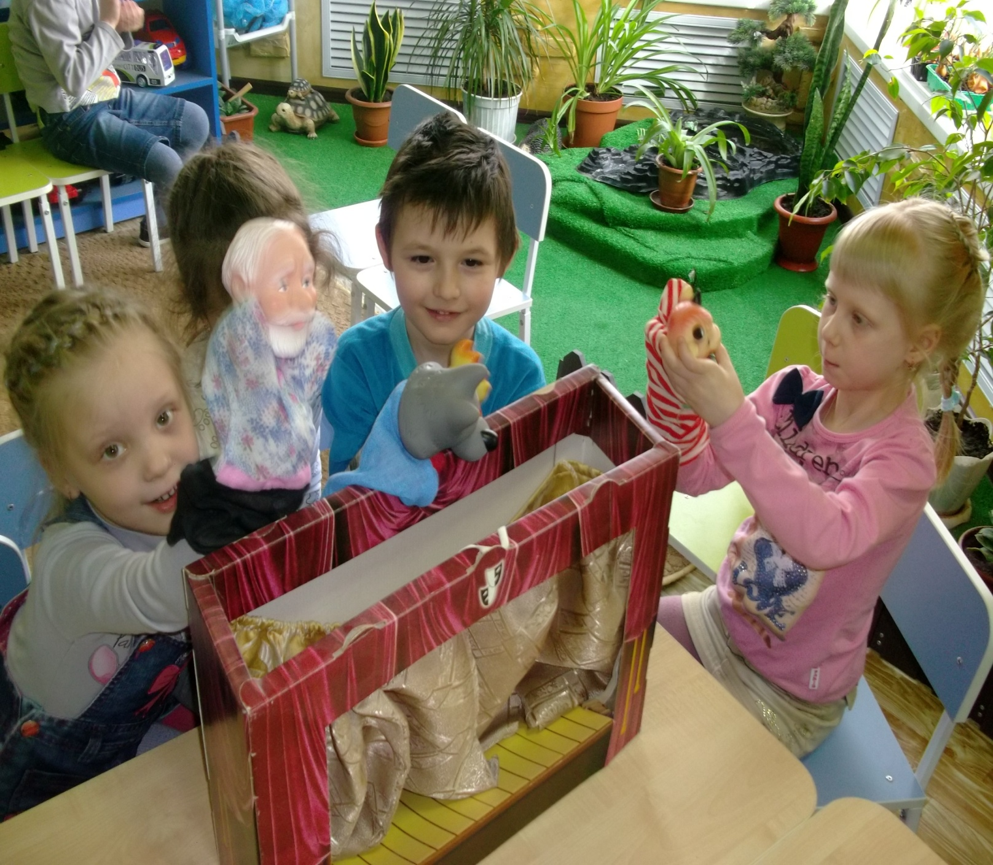
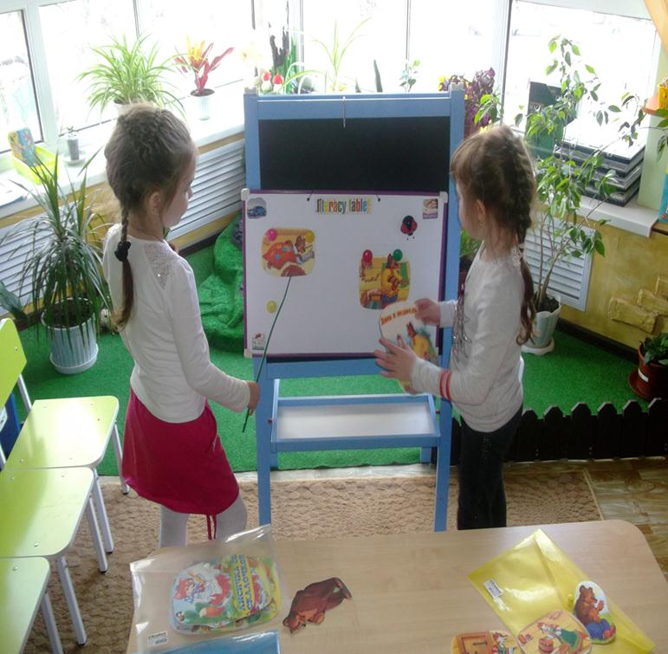
Самостоятельная театрализованная деятельность
.

Slide 29
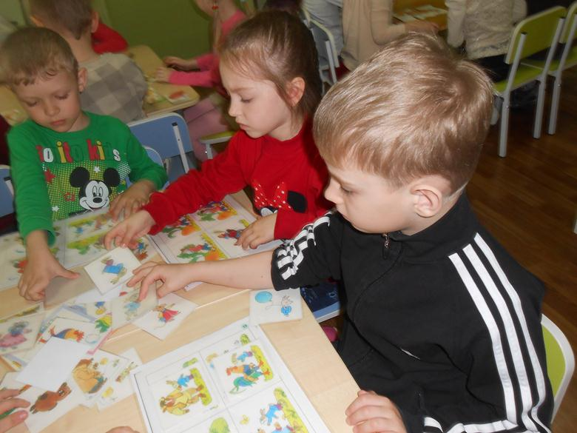

Настольно- печатные игры: лото «подбери картинку к сказке», «Пазлы»

Slide 30


«Наша любимая сказка» – работа в раскрасках.

Slide 31


Конструирование -дворец для принцессы.
.
Замок людоеда.

Slide 32


Сюжетно-ролевая игра «Библиотека»

Slide 33
Итоги работы над проектом
Дети группы с увлечением научились слушать сказки, запоминать их содержание, рассуждать и делать выводы по прочитанному произведению. У дошкольников сформированы навыки пересказа содержания сказок. Дети понимают мораль сказки и поучительные моменты в ней. С увлечением и положительными эмоциями воспроизводят персонажей сказок, отдельные эпизоды из них.

Slide 34
спасибо за внимание!

